Slide 1




«Халық ауыз әдебиеті»
атты
Кубик лақтыру ойыны
Дайындаған: Хамитова Сауле Лаззатовна
(Нұрсұлтан қаласы,№72мектеп лицей)

Slide 2

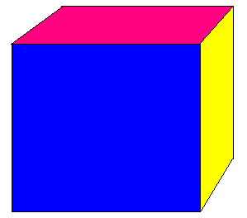
Кубик лақтыру

Slide 3
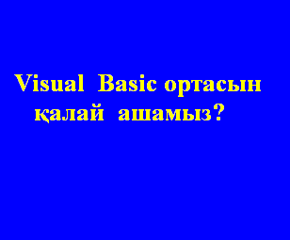
Кубик лақтыру
1. «Фольклор»ағылшын тілінен аударғанда нені білдіреді?

Slide 4
Кубик лақтыру

Slide 5
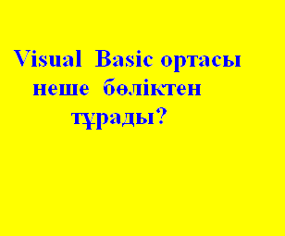
Кубик лақтыру
2. Қазақ ауыз әдебиетінің түрлері қандай?

Slide 6
Кубик лақтыру

Slide 7
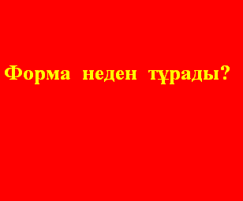
Кубик лақтыру
3. Ауыз әдебиетінің жазба әдебиетінен қандай ерекшеліктері бар?

Slide 8
Кубик лақтыру

Slide 9
Кубик лақтыру
4. Тұрмыс- салт жырларында не суреттелген?

Slide 10
Кубик лақтыру

Slide 11
Кубик лақтыру
5. Тұрмыс –салт жырларының басты түрлері қандай?

Slide 12
Кубик лақтыру

Slide 13
Кубик лақтыру
6. Еңбек және шаруашылық кәсібіне байланысты өлең –жырларға қандай жырлар жатады??

Slide 14
Кубик лақтыру

Slide 15
Кубик лақтыру
7. Әдет-ғұрыпқа байланысты жырларға қандай жырлар жатады?

Slide 16
Кубик лақтыру

Slide 17
Кубик лақтыру
8. Төрт түлік малға қандай жануарлар жатады?

Slide 18
Кубик лақтыру

Slide 19
Кубик лақтыру
9. Қой және ешкі иесі кім?

Slide 20
Кубик лақтыру

Slide 21
Кубик лақтыру
10. Түйе иесі кім?

Slide 22
Кубик лақтыру

Slide 23
Кубик лақтыру
11. Сиыр иесі кім?

Slide 24
Кубик лақтыру

Slide 25
Кубик лақтыру
12. Жылқы иесі кім?

Slide 26
Кубик лақтыру

Slide 27
Кубик лақтыру
13. Мәнерлеп оқып бер.
Түйе-байлық,
Қой-мырзалық,
Жылқы-сәндік,
Сиыр-ақтық.

Slide 28
Кубик лақтыру

Slide 29
Кубик лақтыру
14. Аудармасын айт.
Пән -
Қазақ әдебиеті -
Тарих -

Slide 30
Кубик лақтыру

Slide 31
Кубик лақтыру
15. Аудармасын айт.
Ие -
Қиял -
жатады -

Slide 32
Кубик лақтыру

Slide 33
Кубик лақтыру
16. Аудармасын айт.
Ақын
Өлең
ерекшелік

Slide 34
Кубик лақтыру

Slide 35
Кубик лақтыру
17. Түйенің төлі не?

Slide 36
Кубик лақтыру

Slide 37
Кубик лақтыру
18. Жылқының төлі не?

Slide 38
Кубик лақтыру

Slide 39
Кубик лақтыру
19.
Сиырдың төлі не?

Slide 40
Кубик лақтыру

Slide 41
Кубик лақтыру
20. Қойдың төлі не?

Slide 42
Кубик лақтыру

Slide 43
Кубик лақтыру
21. Ешкінің төлі не?

Slide 44
Кубик лақтыру

Slide 45
Кубик лақтыру
22. ЖАДА жұмыс істегенде оқушылардың когнитивті даму әрекеттері жайлы жақсаратындығын атаған кім?

Slide 46
Кубик лақтыру

Slide 47
Кубик лақтыру
23. Төрт түлік малды ата.

Slide 48
Кубик лақтыру

Slide 49
Кубик лақтыру
24.Халық ауыз әдебиеті қалай тараған?

